Slide 1
Муниципальное бюджетное общеобразовательное учреждение – Гимназия с.Чекмагуш Муниципального района Чекмагушевский район
ИССЛЕДОВАТЕЛЬСКАЯ работа
Почему Луна не падает на Землю?
Выполнил: ученик 8 в класса
Давлетов Булат
Руководитель: учитель физики
Исламова Резеда Каусаровна
2016

Slide 2
В астрономии спутником называется тело, которое вращается вокруг большого по размерам тела и удерживается силой его притяжения. Луна – спутник Земли. Земля– спутник Солнца. Луна – твердое, холодное, шарообразное небесное тело, которое в 4 раза меньше Земли.
Луна– самое близкое к Земле небесное тело. Если было бы возможно, то турист шел бы до Луны 40 лет
Система Земля – Луна – уникальна в Солнечной системе, так как ни одна планета не имеет такой крупный спутник. Луна – единственный спутник Земли.
Она видна невооруженным глазом лучше, чем любая планета в телескоп. Много загадок таит в себе наш спутник.

Slide 3
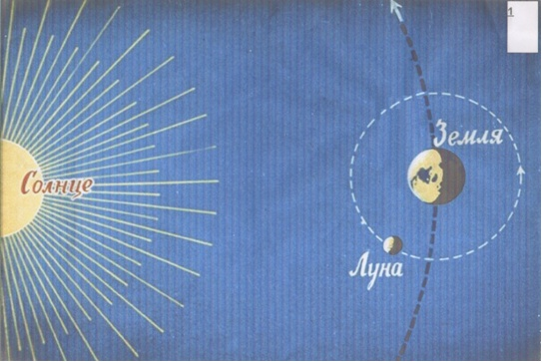
Луна – это пока единственное космическое тело, на котором побывал человек. Луна обращается вокруг Земли точно так же, как Земля обращается вокруг Солнца
Расстояние между центрами Луны и Земли примерно 384467 км.

Slide 4
Цель моего исследования: Изучить причину движения Луны по круговой орбите вокруг Земли.
Гипотеза исследования: Причина по которой Луна может двигаться вокруг Земли – это её определённая скорость.
Задачи исследования:
1) изучить литературу;
2) убедиться на опыте, что траектория движения Луны зависит от её скорости.
3) обобщить полученные результаты и сделать выводы.
Методы исследования:
1) изучить литературу по данной теме
2) провести эксперимент на «модели Земля – Луна»

Slide 5
Как выглядит Луна?
Луна совсем не похожа на Землю. Там нет ни воздуха, ни воды, ни жизни. Концентрация газов у поверхности Луны равноценна глубокому вакууму. Из–за отсутствия атмосферы её мрачные пыльные просторы раскаляются днём до + 120 °С и промерзают ночью или просто в тени до – 160 °С. Небо на Луне всегда чёрное, даже днём. Огромный диск Земли выглядит с Луны больше чем в 3,5 раза, чем Луна с Земли, и висит в небе почти неподвижно (Приложение 2). Вся поверхность Луны изрыта воронками, которые называют кратерами. Ты можешь увидеть их, присмотревшись к Луне в ясную ночь. Некоторые кратеры такие большие, что в них мог бы уместиться огромный город. Основные варианты образования кратеров две – вулканическая и метеоритная.
Поверхность Луны можно разделить на два типа: очень старая гористая местность (лунный материк) и относительно гладкие и более молодые лунные моря.
Лунные моря, которые составляют приблизительно 16 % всей поверхности Луны, – это огромные кратеры, возникшие в результате столкновения с небесными телами, которые были позже затоплены жидкой лавой. Лунным морям были даны названия: Море Кризисов, Море Изобилия, Море Спокойствия, Море Дождей, Море Облаков, Море Москвы и другие.
В сравнении с Землёй Луна очень маленькая. Радиус Луны равен 1738 км, объём Луны составляет 2 % от объёма Земли, а площадь – примерно 7,5 %

Slide 6
Как образовалась Луна?
Луна и Земля – почти ровесники. Вот одна из версий образования Луны.
1. Вскоре после образования Земли в неё врезалось огромное небесное тело.
2. От удара оно разлетелось на множество осколков.
3. Под действием гравитации (притяжения) Земли осколки стали обращаться вокруг неё.
4. Со временем осколки собрались вместе, и из них образовалась Луна.

Slide 7
Почему же Луна не падает на Землю?
Луна моментально упала бы на Землю, если бы была неподвижной. Но Луна не стоит на месте, она вращается вокруг Земли.
Когда мы бросаем объект, такой как теннисный мяч, сила тяжести тянет его по направлению к центру земли. Даже брошенный с большой скоростью теннисный мяч все равно упадет на землю, но картина изменится если объект находится гораздо дальше и движется гораздо быстрее.

Slide 8
Если бы луна двигалась еще быстрее, то она преодолела бы притяжение земли и улетела в космос, если бы луна двигалась медленнее, сила тяжести притянула бы ее к земле. Этот точный баланс скорости притяжения создает то, что мы называем орбитой, где меньшее небесное тело постоянно обращается вокруг большего.
Сила, которая не дает Луне “убежать” при вращении – это сила притяжения Земли. А сила, которая не дает Луне упасть на Землю – это центробежная сила, которая возникает при вращении Луны вокруг Земли.
Обращаясь вокруг Земли, Луна движется по орбите со скоростью 1 км/сек, то есть достаточно медленно, чтобы не покинуть свою орбиту и “улететь” в космос, но и достаточно быстро, чтобы не упасть на Землю.

Slide 9
Итак, мы выяснили, что Луна – это естественный спутник Земли, она вращается вокруг нашей планеты и вместе с Землей, движется по орбите вокруг Солнца;
– вопрос о происхождении Луны до сих пор остаётся спорным;
– изменения формы Луны называются фазами. Они существуют только для нас, землян.
Моё предположение оказалось верным, Луна может вращаться вокруг Земли за счёт своей определенной скорости. Если скорость будет больше – Луна вылетит из орбиты, а если меньше, то упадет на Землю. Но всё это возможно вследствие притяжения Земли и центробежной силы.
Изучая энциклопедии и интернет, я узнал много нового и интересного. Мне удалось разгадать некоторые загадки Луны, но от этого она не стала менее интересной и притягательной!

